Slide 1
2022 유니티 특강
3. 파티클 응용

Slide 2
목차
1. 파티클 모듈
2. 파티클 시스템 포스 필드
3. 파티클 쉐이더
4. 비 파티클

Slide 3
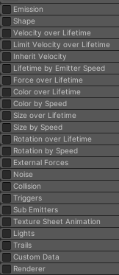
1. 파티클 모듈
유니티 파티클 시스템에 존재하는 21개의 모듈

Slide 4
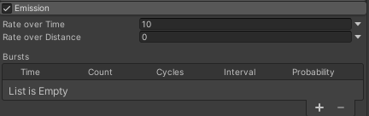
1. 파티클 모듈
Emission
파티클을 방출하는 모듈
파티클을 표현하기 위해서 필수적으로 필요함

Slide 5
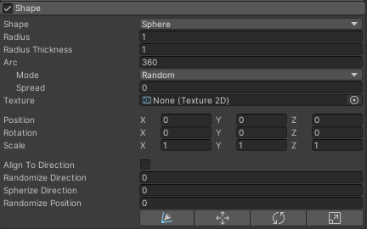
1. 파티클 모듈
Shape
파티클이 방출되는 모양을 설정하는 모듈
준 필수적인 모듈

Slide 6
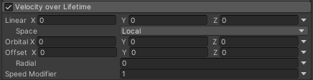
1. 파티클 모듈
Velocity over Lifetime
시간 경과에 따른 파티클의 속도를 제어함

Slide 7
1. 파티클 모듈
Linear : 선형 속도 (등속 운동)
Orbital : 공전 속도
Offset : 회전축
Radial : 회전축으로부터 멀어지는 속도
Speed Modifier : 파티클 속도 계수

Slide 8
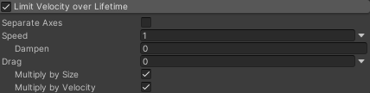
1. 파티클 모듈
Limit Velocity over Lifetime
파티클의 속도를 제한하여 저항을 구현함

Slide 9
1. 파티클 모듈
Separate Axes : 각 축을 따로 제어함
Speed : 제한 속도
Dampen : 제한 속도에 도달했을 때 속도가 감소되는 비율
Drag : 항력 (공기 저항과 같은)
Multiply by Size : 파티클의 크기가 항력에 영향을 주는지
Multiply by Velocity : 파티클의 속도가 항력에 영향을 주는지

Slide 10

1. 파티클 모듈
Inherit Velocity
부모 오브젝트의 속도에 영향을 받음
(증기 기관차에서 발생하는 연기)

Slide 11
1. 파티클 모듈
Mode : 부모 오브젝트의 영향을 받는 방식
Current : 오브젝트의 속도가 모든 파티클에 영향을 줌
Initial : 파티클이 생성되는 순간에만 오브젝트의 속도가 영향을 줌
Multiplier : 속도 계수

Slide 12

1. 파티클 모듈
Force over Lifetime
시간 경과에 따른 파티클의 힘를 제어함
(F=ma, 힘은 가속도와 비례)

Slide 13
1. 파티클 모듈
X, Y, Z : 힘(가속도)
Space : 적용할 좌표계
Randomize : 각 프레임마다 새로운 힘이 선택됨

Slide 14
1. 파티클 모듈
Color over Lifetime
시간 경과에 따른 파티클의 색을 변경함

Slide 15
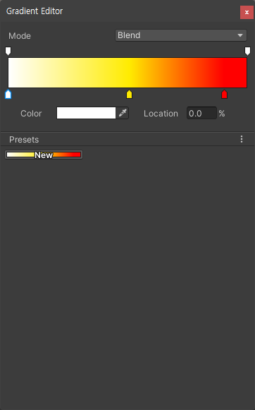
1. 파티클 모듈
포토샵의 그라데이션과 유사하게 설정할 수 있음
Mode (Blend) : 색과 색 사이가 자연스럽게 연결됨
Mode (Fixed) : 색과 색 사이가 연결되지 않음

Slide 16

1. 파티클 모듈
Color by Speed
속도에 따라 파티클의 색을 변경함

Slide 17
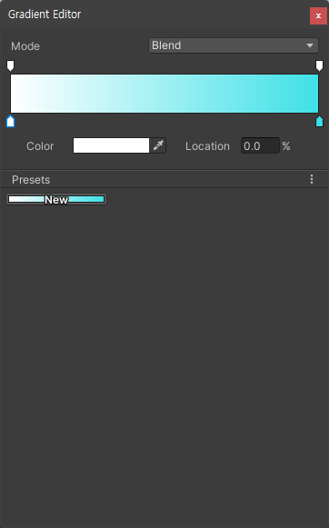
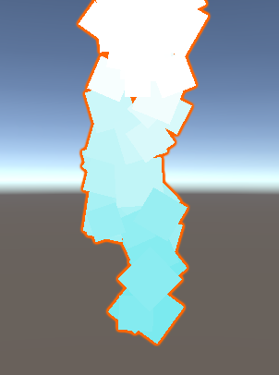
1. 파티클 모듈
Color over Lifetime과 동일하게 설정 가능
왼쪽이 최소 속도, 오른쪽이 최대 속도이며
최소 속도 이하와 최대 속도 이상은 양 끝 색을 사용함

Slide 18

1. 파티클 모듈
Size over Lifetime
시간 경과에 따른 파티클 크기를 제어함

Slide 19
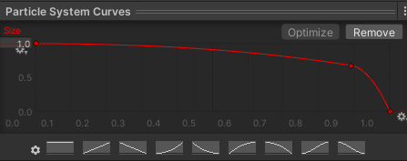
1. 파티클 모듈
키들을 조절하여 원하는 곡선으로 사용할 수 있음

Slide 20

1. 파티클 모듈
Size by Speed
속도에 따라 파티클의 크기를 제어함

Slide 21

1. 파티클 모듈
Rotation over Lifetime
시간 경과에 따른 회전각을 제어함

Slide 22
1. 파티클 모듈
Separate Axes : 각 축을 따로 제어함
Angular Velocity : 회전 속도 (초 단위)

Slide 23

1. 파티클 모듈
Rotation by Speed
속도에 따라 회전각을 제어함

Slide 24

1. 파티클 모듈
External Forces
파티클 시스템 포스 필드에 의한 외부 힘 영향을 설정함
(2장에서 다룹니다)

Slide 25
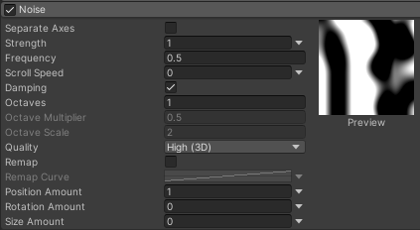
1. 파티클 모듈
Noise
노이즈를 이용한 무작위성을 추가함

Slide 26
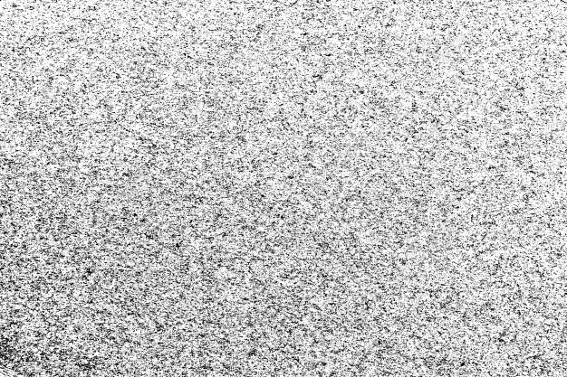
1. 파티클 모듈
노이즈 텍스쳐란?
텍스쳐를 랜덤하게 흑과 백으로 칠한 후 적당한 후처리를 통해 만들어진 텍스쳐
무작위성을 넣기 위해서 많은 곳에서 사용됨 (파티클, 쉐이더, 맵 생성 등등)

Slide 27
1. 파티클 모듈
Separate Axes : 각 축을 따로 제어함
Strength : 노이즈가 파티클에게 영향을 미치는 양
Frequency : 노이즈의 복잡성
Scroll Speed : 시간이 지남에 따라 노이즈 텍스쳐가 변화함
Damping : 활성화시 세기가 빈도에 비례함
Octaves : 노이즈 텍스쳐를 생성하기 위한 노이즈 레이어의 수
레이어가 많으면 풍부한 노이즈가 생성되지만 많은 리소스를 사용함

Slide 28
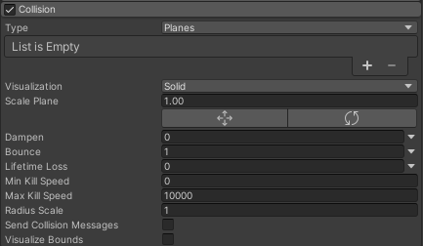
1. 파티클 모듈
Collision
파티클의 충돌을 제어함
물리 효과를 추가할 수 있음

Slide 29
1. 파티클 모듈
Type : 충돌 대상의 타입, Planes는 평면만을 대상으로 하며 World는 복잡한 지형도 가능함
Visualization : 충돌 평면 기즈모 시각화 (기즈모는 씬 뷰에서만 보임)
Scale Plane : 시각화에 사용되는 충돌 평면의 크기
Dampen : 파티클이 충돌한 후 줄어드는 속도의 비율
Bounce : 파티클이 충돌한 후 튕겨져 나오는 속도의 비율
Lifetime Loss : 파티클이 충돌한 후 감소되는 수명의 비율
Min Kill Speed : 충돌했을 때 일정 속도 이하의 파티클을 제거함
Max Kill Speed : 충돌했을 때 일정 속도 이상의 파티클을 제거함

Slide 30
1. 파티클 모듈
Radius Scale : 파티클 충돌 콜라이더의 반지름
Send Collision Messages : OnParticleCollision 함수 호출 여부

Slide 31
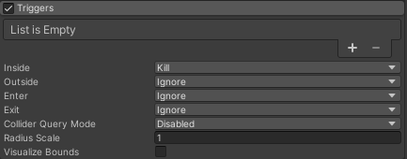
1. 파티클 모듈
Triggers
콜라이더와 충돌했을 때의 콜백을 트리거함
파티클을 제거하거나 속성을 수정하는 등의 응용이 가능함

Slide 32
1. 파티클 모듈
List : 충돌을 감지할 오브젝트의 목록
Inside : 파티클이 콜라이더 내부에 있을 때 발생하는 이벤트
Outside : 파티클이 콜라이더 외부에 있을 때 발생하는 이벤트
Enter : 파티클이 콜라이더에 진입할 때 발생하는 이벤트
Exit : 파티클이 콜라이더에서 빠져나왔을 때 발생하는 이벤트
Collider Query Mode : 파티클이 상호작용하는 콜라이더의 정보를 가져올지 여부
Radius Scale : 파티클 충돌 콜라이더의 반지름
Visualize Bounds : 파티클 충돌 콜라이더를 시각화함

Slide 33
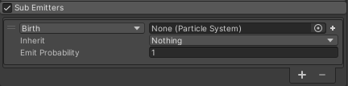
1. 파티클 모듈
Sub Emitters
하위 파티클 시스템을 추가함

Slide 34
1. 파티클 모듈
Trigger : 파티클 시스템 에미터가 실행되는 시점
Inherit : 하위 파티클 시스템에게 상속될 값들
Emit Probability : 에미터가 트리거될 확률

Slide 35
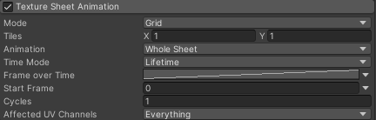
1. 파티클 모듈
Texture Sheet Animation
텍스쳐 시트를 이용하여 파티클에 애니메이션을 추가함

Slide 36
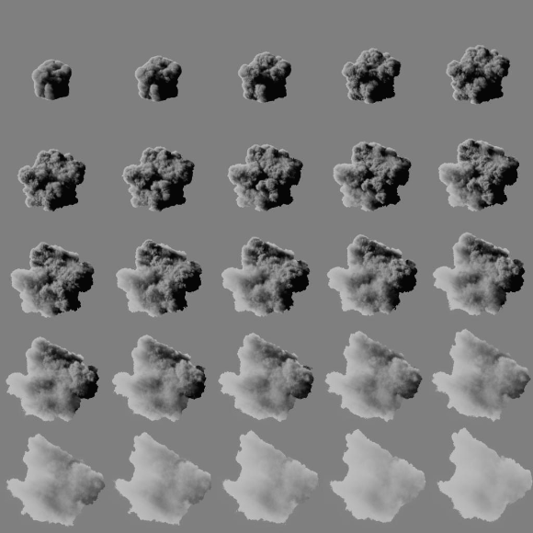
1. 파티클 모듈
텍스쳐 시트 애니메이션

Slide 37
1. 파티클 모듈
Mode : 텍스쳐 종류 (단일 텍스쳐, 그리드)
Tiles : 그리드의 크기
Animation : 시트 전체를 사용할지 랜덤으로 선택할지 여부
Time Mode : 애니메이션를 무엇에 따라 변경할지
Frame over Time : 시간 흐름에 따른 프레임 변화
Start Frame : 시작 프레임 번호
Cycles : 애니메이션 반복 횟수

Slide 38
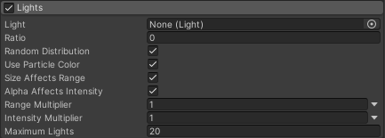
1. 파티클 모듈
Lights
파티클에 광원을 추가함

Slide 39
1. 파티클 모듈
Light : 광원 프리팹
Ratio : 광원에 영향을 받는 파티클의 비율
Random Distribution : 광원이 할당되는 방식
Use Particle Color : 광원의 최종 컬러가 파티클 컬러에 따라 조정됨
Size Affects Range : 광원에 지정된 Range에 파티클의 크기가 곱해짐
Alpha Affects Intensity : 광원의 Intensity에 파티클 알파 값이 곱해짐
Maximum Lights : 광원의 최대 수

Slide 40
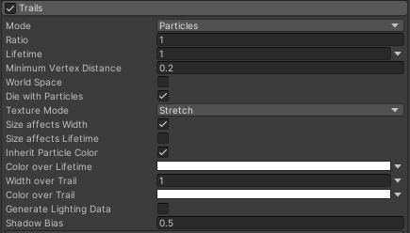
1. 파티클 모듈
Trails
파티클에 잔상을 추가함 (트레일 머티리얼 설정이 필요)

Slide 41
1. 파티클 모듈
Mode : 잔상 생성 방법
Ratio : 잔상을 남길 파티클의 비율
Lifetime : 잔상이 속한 파티클의 수명에 곱하는 수
Minimum Vertex Distance : 잔상에 버텍스가 추가되기 까지에 필요한 거리
World Space : 활성화시 잔상이 오브젝트에 상대적으로 움직이지 않음
Die With Particles : 파티클이 소멸되는 즉시 잔상이 사라짐
Size affects Width : 잔상 너비에 파티클 크기를 곱함
Size affects Lifetime : 잔상 수명에 파티클 크기를 곱함
Inherit Particle Color : 파티클 색상을 잔상에 상속함

Slide 42
1. 파티클 모듈
Color over Lifetime : 수명에 따라 색상을 제어함
Width over Trail : 잔상의 너비를 잔상 길이에 따라 제어함
Color over Trail : 잔상의 색상을 잔상 길이에 따라 제어함

Slide 43
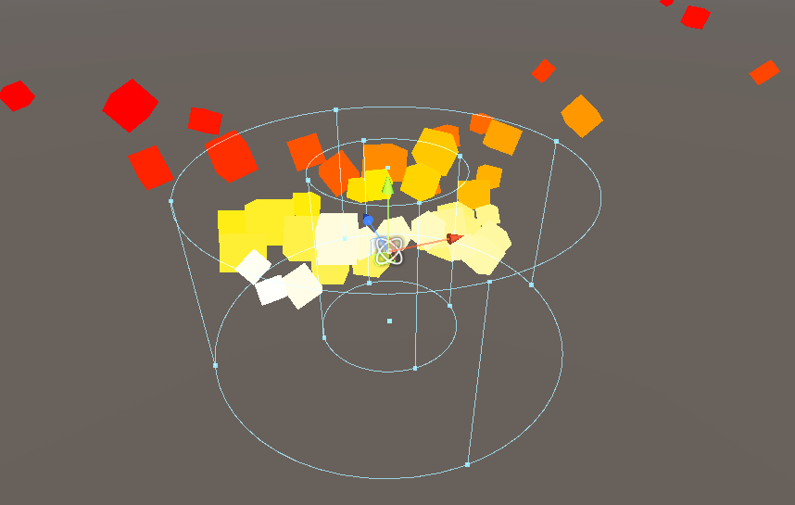
2. 파티클 시스템 포스 필드

Slide 44
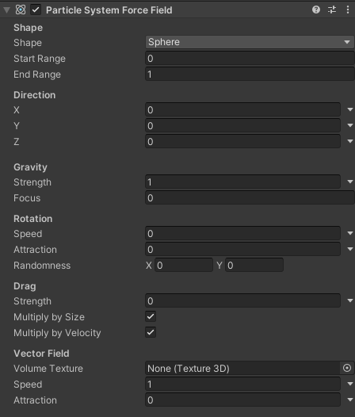
2. 파티클 시스템 포스 필드
Particle System Force Field
파티클에 외부 힘을 작용하는 구역
바람과 같은 여러 효과를 나타낼 수 있음

Slide 45
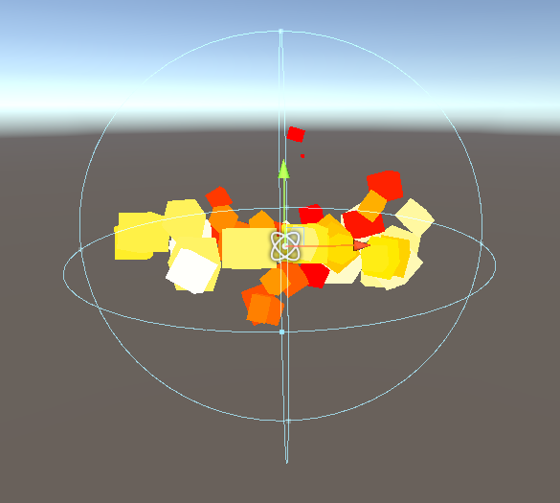
2. 파티클 시스템 포스 필드
구역 안에서 파티클이 외부 힘을 받음

Slide 46

2. 파티클 시스템 포스 필드
External Forces
외부 힘을 적용하기 위해서는 External Fordces 모듈을 추가해야 함
Multiplier : 외부 힘 계수
Influence Filter : 영향을 받을 필드
Infulence Mask : 영향을 받을 필드의 마스크

Slide 47

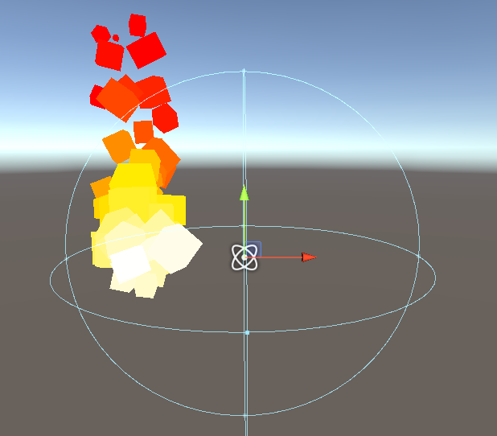
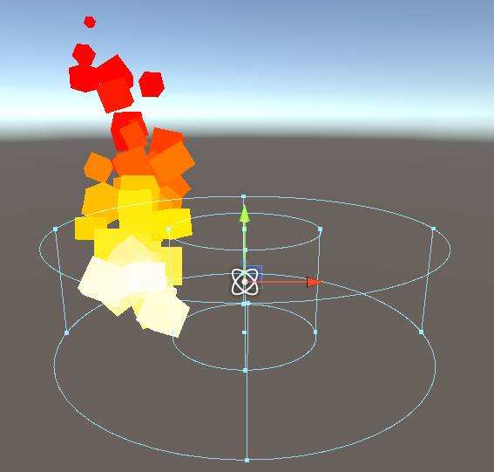
2. 파티클 시스템 포스 필드
필드의 모양과 범위를 설정함

Slide 48

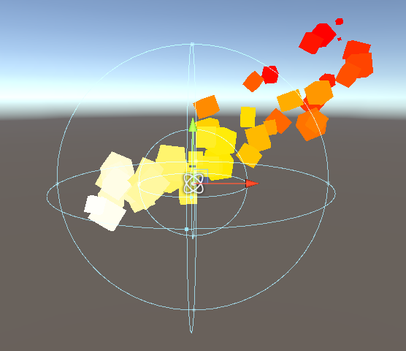
2. 파티클 시스템 포스 필드
일정한 방향으로 파티클을 이동시킴

Slide 49

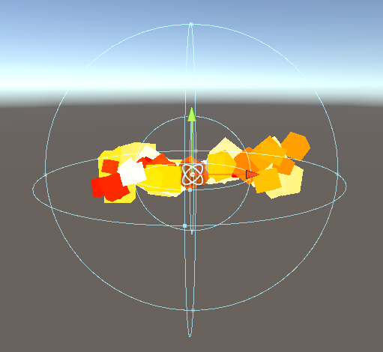
2. 파티클 시스템 포스 필드
Strength : 중력의 세기
Focus : 끌어당겨지는 위치 (0은 중심, 1은 외곽)
중력장 효과를 추가함 (파티클이 공전하듯 움직임)

Slide 50

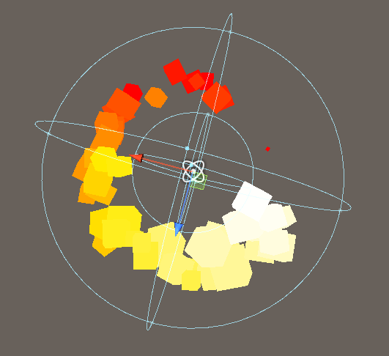
2. 파티클 시스템 포스 필드
Speed : 회전 속도
Attraction : 궤도 유지 (1은 궤도에서 벗어나지 않음)
Randomness : 궤도를 랜덤으로 설정
파티클이 궤도를 돔

Slide 51

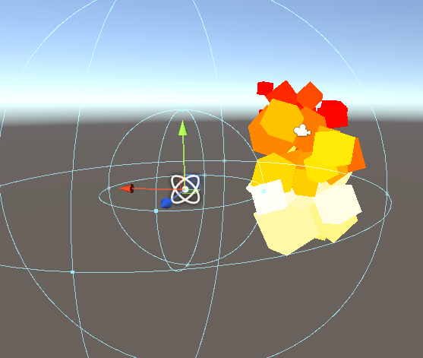
2. 파티클 시스템 포스 필드
항력 (파티클이 느려짐)

Slide 52

2. 파티클 시스템 포스 필드
3D 텍스쳐를 이용한 벡터장
더 복잡한 포스 필드를 만들 수 있으나
수업에선 생략합니다

Slide 53
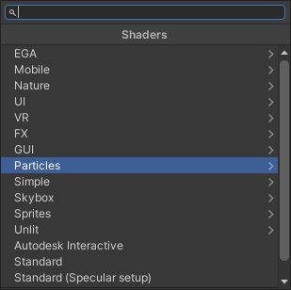
3. 파티클 쉐이더
유니티에서는 파티클을 위한 스탠다드 파티클 쉐이더를 지원합니다

Slide 54
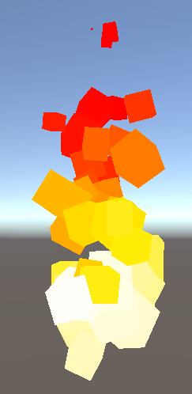
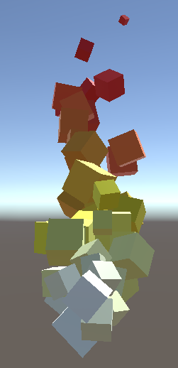
3. 파티클 쉐이더
Standard Unlit Particle Shader
Standard Surface Particle Shader

Slide 55
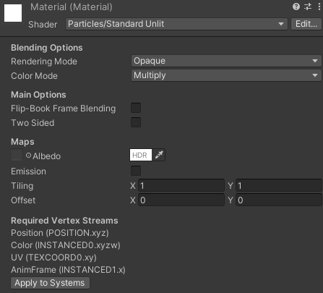
3. 파티클 쉐이더
Standard Unlit Particle Shader

Slide 56

3. 파티클 쉐이더
배경 색상과 알베도 색상, 파티클 색상의 혼합 방식을 결정합니다

Slide 57
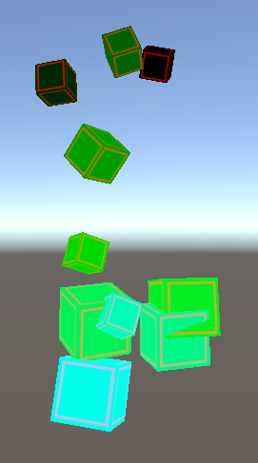
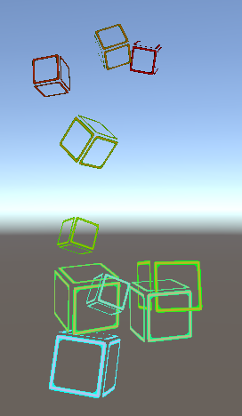
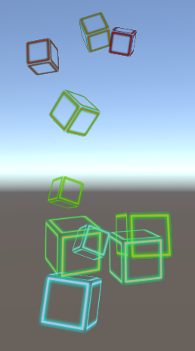
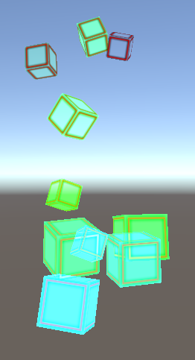
3. 파티클 쉐이더
Rendering Mode
Opaque
불투명
Cutout
불투명과 투명
Fade
반투명
(완전히 사라질 수 있음)
Transparent
반투명
(조명 등은 투명함)

Slide 58
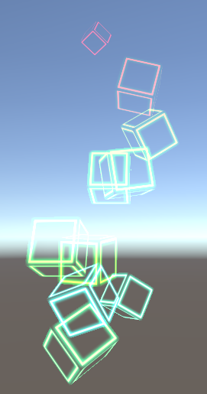
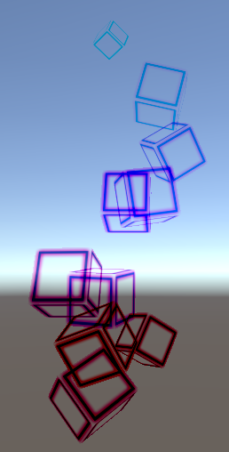
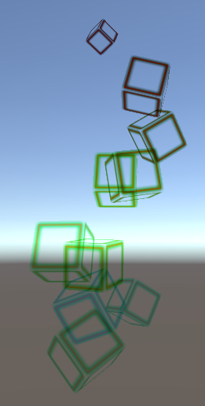
3. 파티클 쉐이더
Rendering Mode
Additive
배경 색과 더함
Subtract
배경 색에서 뺌
Modulate
배경 색과 곱함

Slide 59
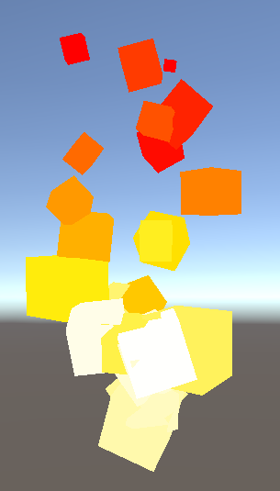
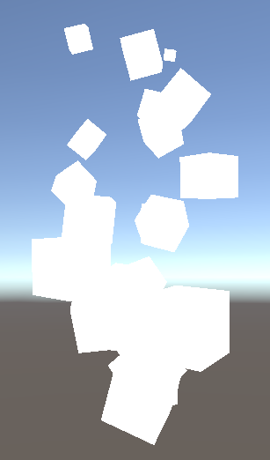
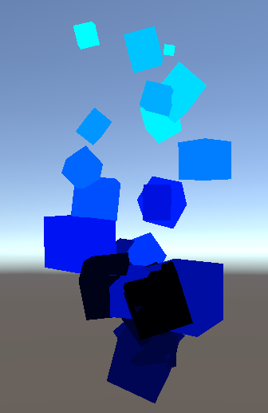
3. 파티클 쉐이더
Color Mode
Multiply
알베도와 곱함
Additive
알베도와 더함
Subtractive
알베도에서 뺌

Slide 60
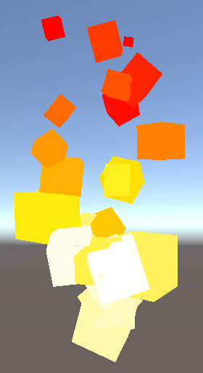
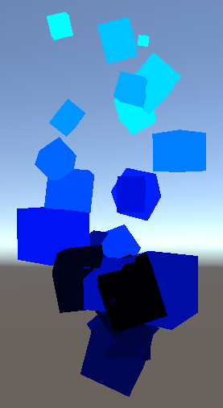
3. 파티클 쉐이더
Color Mode
Overlay
더 많은 콘트라스트를 적용
알베도 컬러를 그레이 스케일로
Color
파티클의 색과
알베도의 그레이 스케일
Difference
파티클 색에서 알베도를 제거하여
양수값으로 사용

Slide 61
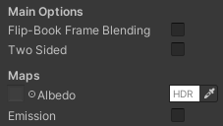
3. 파티클 쉐이더
Flip-Book Frame Blending : 플립북 애니메이션의 두 프레임을 섞음
Two Sided : 전면과 후면을 모두 렌더링함
Albedo : 알베도 색상
Emission : 에미션 색상 (자체 발광 효과)

Slide 62
3. 파티클 쉐이더
텍스쳐 그리드 타일링

Slide 63
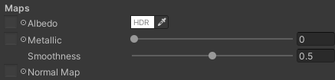
3. 파티클 쉐이더
Standard Surface Particle Shader
표면 파티클 쉐이더에는 Unlit 속성에 표면 속성이 추가됨
Metallic : 금속질 (빛을 반사하는 정도)
Smoothness : 표면의 부드러움 (1은 거울)
Normal Map : 노멀 맵

Slide 64
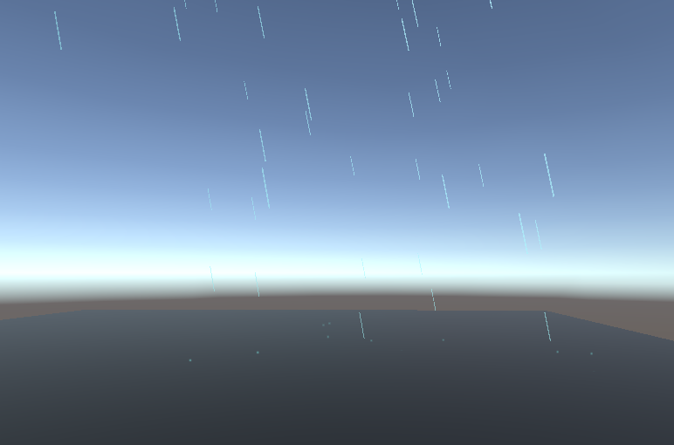
4. 비 파티클

Slide 65
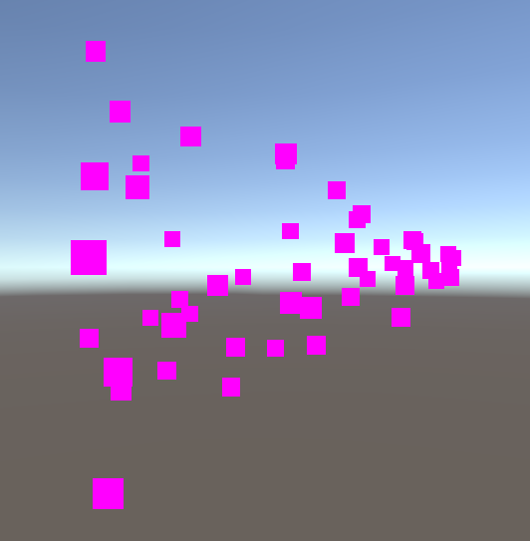
4. 비 파티클
비 파티클로 사용할 오브젝트를 만듭니다

Slide 66
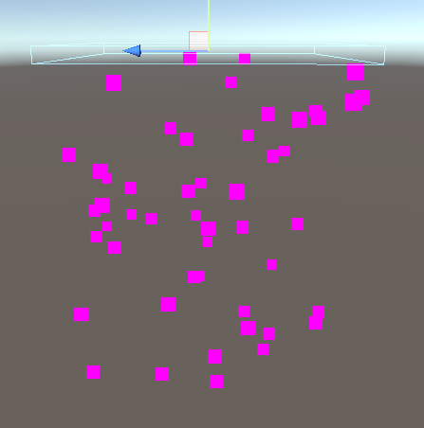
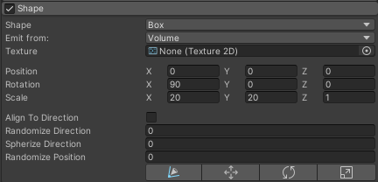
4. 비 파티클
Shape 모듈을 Box로 설정한 다음 구역을 늘립니다

Slide 67
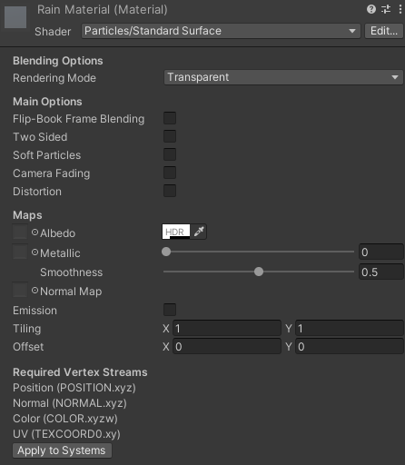

4. 비 파티클
비 파티클용 머티리얼을 만든 후 적용합니다
비는 반투명하므로 Transparent와 살짝의 반사 효과를 추가합니다

Slide 68


4. 비 파티클
Render Mode를 Stretched Billboard로 변경한 후
파티클의 크기를 적절히 수정합니다

Slide 69

4. 비 파티클
파티클의 색과 중력, 개수, 수명 등을 수정합니다

Slide 70

4. 비 파티클
공기 저항과 종단 속도를 설정합니다

Slide 71

4. 비 파티클
플랫폼을 생성합니다

Slide 72


4. 비 파티클
트리거를 추가하여 플랫폼에 닿을 경우 파티클에 제거되게 설정합니다

Slide 73

4. 비 파티클
외부 힘으로 바람 효과를 추가합니다

Slide 74


4. 비 파티클
빗방울이 터지는 파티클을 위해 서브 에미터를 추가합니다

Slide 75


4. 비 파티클
서브 에미터는 파티클이 제거될 때 실행되도록 합니다
또한 상속되는 값을 색상으로 변경합니다

Slide 76


4. 비 파티클
서브 파티클의 에미션과 속도를 설정합니다

Slide 77

4. 비 파티클
속도, 중력, 크기 등을 적절히 수정하여 완성합니다

Slide 78
4. 비 파티클

Slide 79
끝
3. 파티클 응용

